Slide 1

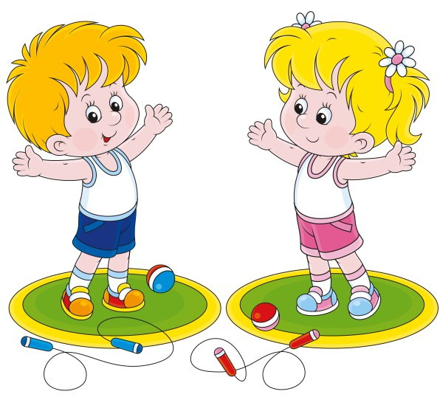
Здоровьесберегающие технологии в коррекционной работе с детьми с нарушением зрения
Муниципальное бюджетное дошкольное образовательное
учреждение детский сад № 10 «Белочка»

Slide 2
Здоровьесберегающие технологии – это система мер, направленных на сохранение здоровья ребенка на всех этапах его обучения и развития
Здоровье – это не только отсутствие болезней, это состояние оптимальной работоспособности, творческой отдачи, эмоционального тонуса, того, что создает фундамент будущего благополучия личности.
Только физически развитые и практически здоровые дети достигают успехов и вершин познания мира.

Slide 3
Дети с нарушением зрения
Трудности восприятия окружающего пространства
Заболевания нервной системы
Незрелость эмоциональной сферы
Нарушение пространственной ориентировки
Нарушение речи
Нарушение координации, моторики
Главная задача педагогов и родителей –
Создание благоприятных условий для сохранения и улучшения здоровья детей.

Slide 4
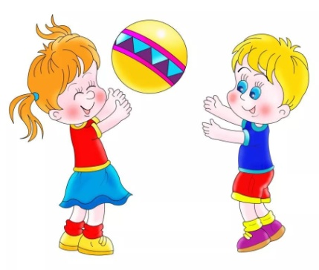
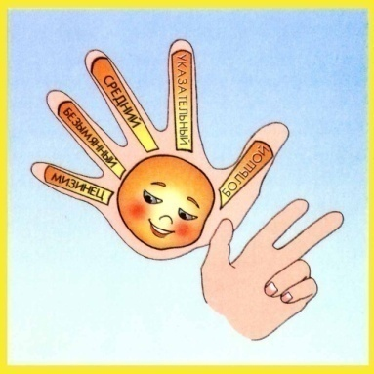

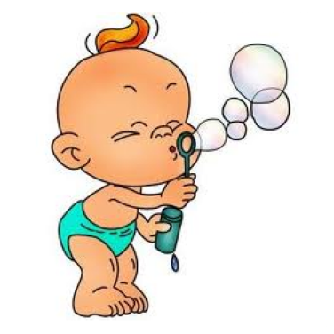
Пальчиковая гимнастика
Массаж, самомассаж,
закаливание
Зрительная
гимнастика
Здоровье-
сберегающие технологии
Релаксация,
психогимнастика
Гимнастика…
ФИЗО, подвижные игры
Дыхательная гимнастика
Логоритмика, ритмопластика

Slide 5


ЗРИТЕЛЬНАЯ ГИМНАСТИКА
Цель зрительной гимнастики – включить в динамическую работу глазные мышцы, бездеятельные при выполнении заданий, и наоборот – расслабить те глазные мышцы, на которые падает основная нагрузка.
Снимает физическую и психоэмоциональную напряженность,
тренирует вестибулярный аппарат,
развивает зрительную координацию,
укрепляет глазные мышцы,
развивает зоркость и внимательность,
улучшает зрение.
зрительная гимнастика.doc

Slide 6
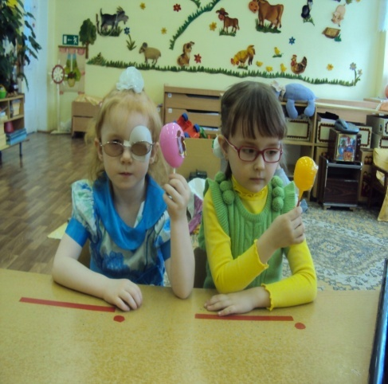
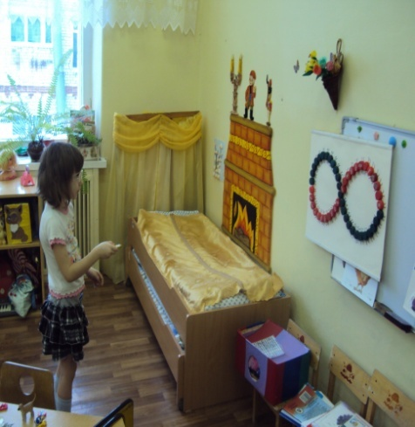
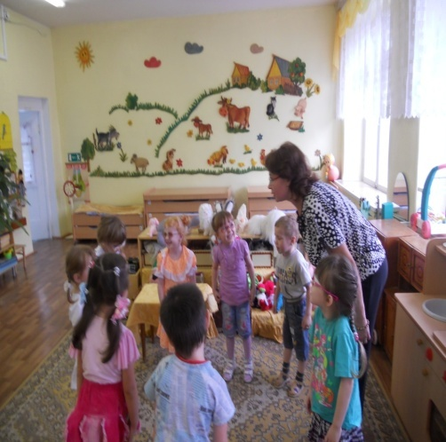
ВИДЫ ЗРИТЕЛЬНЫХ ГИМНАСТИК
Динамический комплекс (гимнастика по Аветисову),
Зрительная гимнастика со стихами,
Зрительная гимнастика с использованием таблиц,
Зрительная гимнастика с использованием ориентиров,
Электронные зрительные гимнастики,
Пальминг

Slide 7
ПАЛЬЧИКОВАЯ ГИМНАСТИКА.
«Источники дарований и способностей детей – на их кончиках пальцев». В.А. Сухомлинский
Особенности детей с нарушением зрения:
Отклонения в физическом развитии,
Снижение двигательной активности,
Трудности в координации рук и глаз, движений кисти и пальцев,
Задержка развития тактильной чувствительности,
- Низкий уровень развития зрительно-моторной координации
Итог:
Регулярное стимулирование действий речевых зон коры головного мозга положительно сказывается на исправление речи детей,
Развивает осязательные способности,
Совершенствует внимание и память,
- Облегчает будущим школьникам усвоение навыков письма

Slide 8
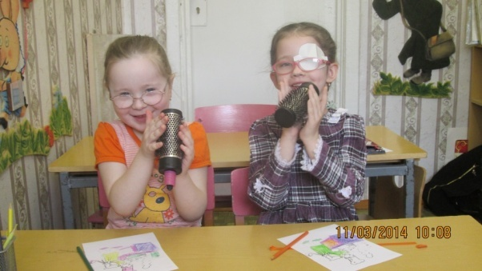
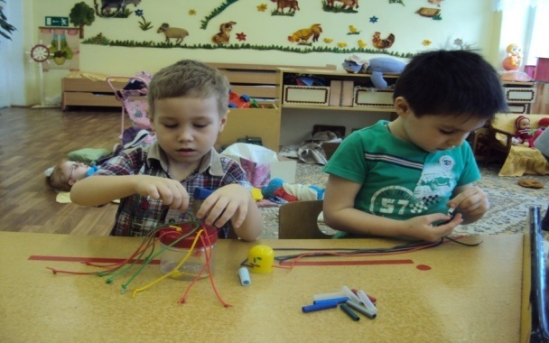
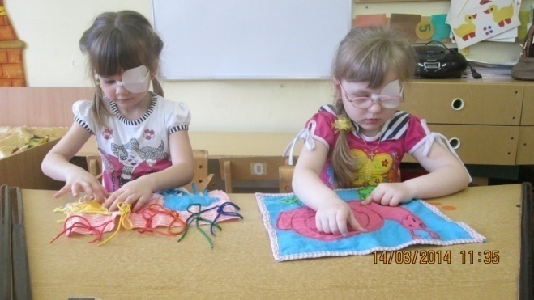
ВИДЫ УПРАЖНЕНИЙ И ЗАНЯТИЙ
РАЗНЫЕ КОМПЛЕКСЫ ПАЛЬЧИКОВЫХ ГИМНАСТИК
УПРАЖНЕНИЯ НА ОПЕИРОВАНИЕ МЕЛКИМИ ПРЕДМЕТАМИ
РАЗВИТИЕ ГРАФИЧЕСКИХ УМЕНИЙ
РАЗВИТИЕ ТАКТИЛЬНОЙ ЧУВСТВИТЕЛЬНОСТИ
ОВЛАДЕНИЕ ПРИЕМАМИ САМОМАССАЖА И РАССЛАБЛЕНИЯ
Комплексы по самомассажу и массажу.docx

Slide 9
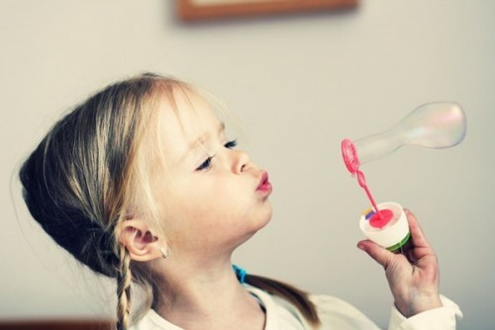
ДЫХАТЕЛЬНАЯ ГИМНАСТИКА
Цель дыхательной гимнастики – увеличить объем дыхания, нормализовать его ритм, выработать плавный, длительный, экономный выдох.
Важнейшие условия правильной речи - это плавный длительный выдох, четкая ненапряженная артикуляция. У детей дошкольного возраста речевое дыхание и четкость речи часто нарушаются. Дыхание становится поверхностным, аритмичным, нарушается плавность и связность высказывания .
У детей с нарушением зрения, в силу общей ослабленности организма, диафрагма действует вяло, и тогда следует развивать ее активность с помощью тренировочных упражнений, которые в по­следние годы получили название дыхательной гимнастики.

Slide 10
ПРАВИЛА ПРОВЕДЕНИЯ ДЫХАТЕЛЬНОЙ ГИМНАСТИКИ.
Упражнения проводить в проветренном помещении до еды
· Движения необходимо производить плавно, под счет. Медленно.
· Вдох - через нос (плечи не поднимать, спина прямая)
· Выдох – через рот (губы в форме «трубочки») или воздушную струю направлять на кончик язык ( см. технику выполнения упражнения)
· Выдох должен быть длительным и плавным
· Следите, чтобы ребенок не напрягал плечи, шею, ощущал движение диафрагмы, межреберных мышц, мышцы нижней части живота. Следить, чтобы щеки не надувались (для начала их можно придерживать руками)
· Не переутомляйте ребенка, то есть строго дозируйте количество и темп проведения упражнений. При недомогании лучше отложить занятие. Время выполнения 3-4 минуты. Несоблюдение этого правила может привести к головокружению.
· Дышать надо с удовольствием, так как положительные эмоции имеют значительный оздоровительный эффект.
ДЫХАТЕЛЬНАЯ ГИМНАСТИКА.docx

Slide 11
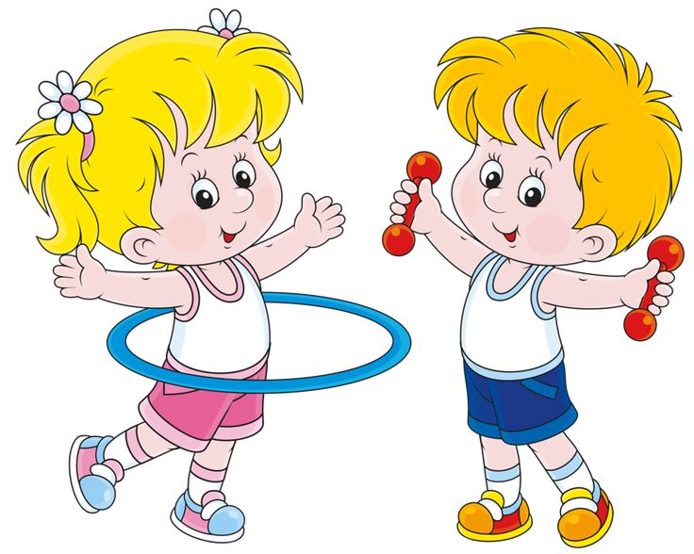
ДВИГАТЕЛЬНАЯ ДЕЯТЕЛЬНОСТЬ ДЕТЕЙ
Потеря зрения на основе органических нарушений замедляет физическое формирование ребёнка, затрудняет подражание и овладение пространственными представлениями. У ребёнка со зрительной патологией из-за страха пространства ограничена двигательная и познавательная деятельность, нарушена координация движений.
Условия:
учитывать зрительный диагноз, состояние остроты зрения,
особенности зрительного, слухового, осязательного восприятия,
учитывать возрастные и индивидуальные особенности,
соблюдение требований к окружающему пространству и дид.инструментарию
Виды:
Утр. Гимнастика,
Физминутки,
Подвижные игры,
Физкультурные занятия
Музыкальные занятия, ритмопластика

Slide 12
Значение подвижных игр:
Совершенствование физических способностей ребенка;
Укрепление здоровья и повышение защитных сил организма;
Укрепление нервной системы;
Создание условий для положительного психо-эмоционального состояния детей;
Развитие психических качеств: внимание, память, воображение, самостоятельность и инициатива;
Воспитание и формирование личностных качеств.
Играя и реализуя различные формы активности, дети познают окружающий мир, себя, свое тело, свои возможности, изобретают, творят, при этом развиваясь гармонично и целостно.
Новый проект 2.avi
ПРИМЕРНЫЕ ПОДВИЖНЫЕ ИГРЫ.docx

Slide 13
МУЗЫКАЛЬНО-ДВИГАТЕЛЬНАЯ АКТИВНОСТЬ
(РИТМОПЛАСТИКА, ЛОГОРИТМИКА)
Задачи:
-содействовать сохранению и укреплению здоровья детей, ---способствовать развитию и коррекции основных видов движений,
-развиватьспособность ориентироваться в микро и макропространстве,
-развиватьэмоциональную отзывчивость,
-развивать воображение, творчество,
-воспитывать способность восприятия музыкальных образов и умения выразительно двигаться в соответствии с заданным или придуманным образом
Особенности детей с нарушением зрения:
-медлительность, повышенная утомляемость, истощаемость;
-трудности в прослеживании движущихся предметов;
-эмоциональные и поведенческие расстройства,
-нарушение координации движений,
аритмичность двигательных актов,
трудности зрительно-пространственной ориентировки.

Slide 14
МЕТОДИКА ПРОВЕДЕНИЯ
Разучиваемые упражнения следует показывать детям с близкого расстояния, детям с очень низкой остротой зрения надо повторить показ неоднократно: если этого недостаточно для успешного его выполнения ребенком, применяют совместное выполнение.
Использовать подробные словесные объяснения разучиваемых движений, чаще обращается к чувственному восприятию детей, связывая их с воспринимаемой музыкой. У детей должны формироваться музыкальные образы, опирающиеся на конкретные явления окружающей действительности, связанные с конкретными предметами и действиями, знакомыми детям
Максимально использовать разнообразную атрибутику: ленты, мячи, обручи, султанчики, искусственные цвет, флажки, платочки. При разучивании песен или движений, при знакомстве с музыкальными произведениями необходимо использовать красивые яркие дидактические игрушки, крупный иллюстрационный материал, демонстрационные картины

Slide 15


